Slide 1
Vorschläge zur Sanierung der
Ernst-Thälmann-Straße
Überparteiliche Arbeitsgruppe Neuenhagen bei Berlin

Slide 2
Hintergrund
Beim Bürgermeister (BM) und der Verwaltung laufen seit einem Jahr neue Planungen zur Sanierung der Ernst-Thälmann-Straße (ETS) von der Eisenbahnstraße (EBS) bis zur Gartenstraße (GS), welche in der GVT vom 7. April 2025 intensiv, aber ohne Abschluss diskutiert worden sind (zum Antrag und den Anlagen).
Die vorgestellten Pläne würden nach Meinung der AG Mobilität (B90/Grüne) an der aktuellen Situation (kein Zentrums-Flair, geringe Aufenthaltsqualität) wenig verändern und seien im Falle von Nutzungsänderungen unflexibel.
Die AG Mobilität hat sich daher den damaligen Antrag AN 001/2017 vorgenommen und neue Ideen hinzugefügt.

Slide 3
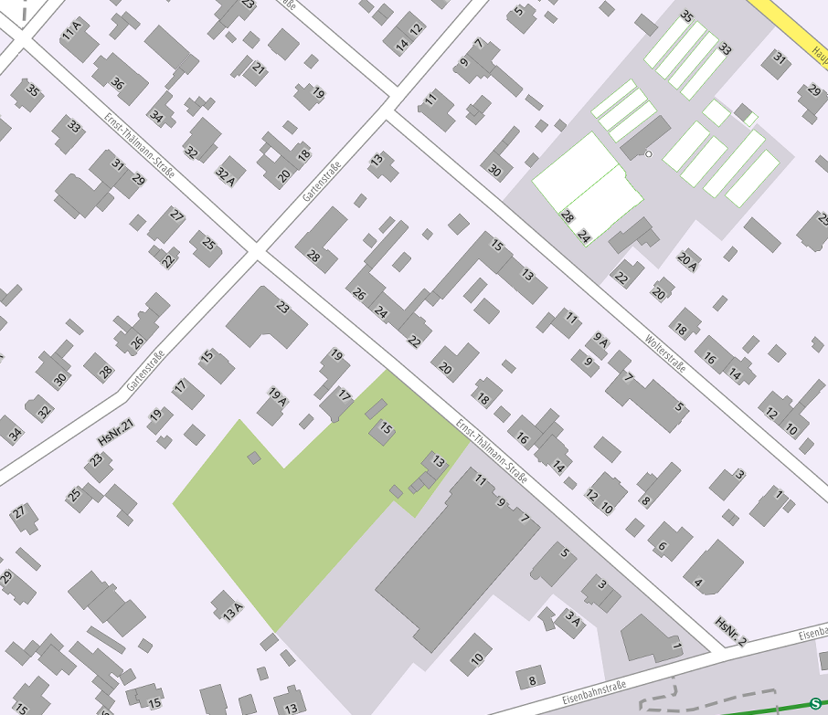
Übersichtskarte

Slide 4
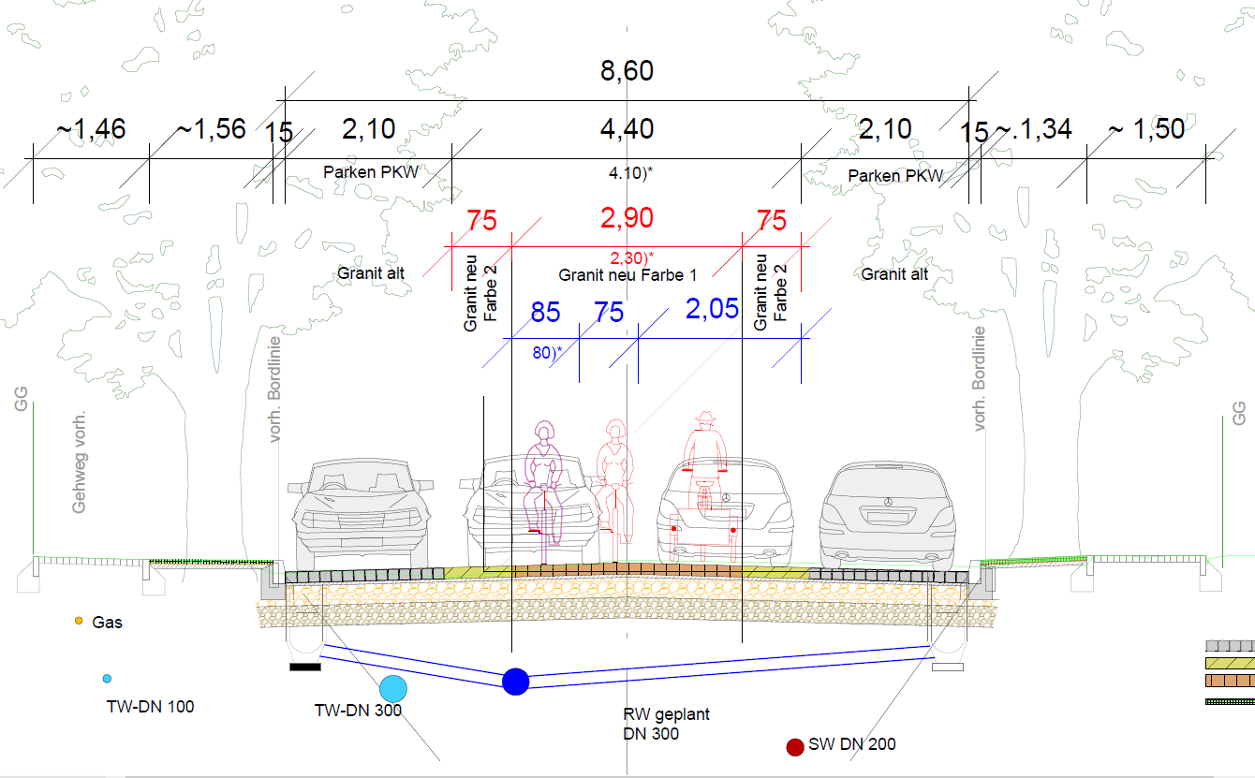
Regelquerschnitt (Variante des BM)

Slide 5
Regelquerschnitt (Variante des BM)
Beidseitiges Parken parallel zur Fahrbahn
Mittig fahrradgeeigneter Belag, in beide Richtungen befahrbar
Zwei Fahrspuren für PKW
Grünstreifen und Gehweg im Profil unverändert
Analyse der AG Mobilität:
Die ETS ist und bleibt ein reiner Verkehrsraum ohne Aufenthaltsqualität.
Kundschaft bleibt dem lokalen Gewerbe und Einzelhandel fern.
Ein lebhaftes Zentrum von Neuenhagen findet nicht statt.

Slide 6
Vorschläge der überparteilichen Arbeitsgruppe
Auf Basis des Antrages AN 001/2017 wurden in der überparteilichen Arbeitsgruppe die möglichen Vorschläge diskutiert.

Slide 7
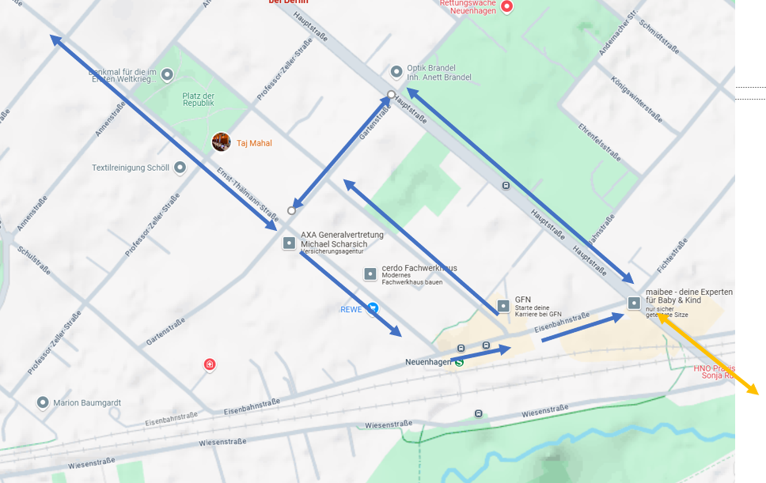
Grundgedanke: Verkehrsführung
Vorschlag zur Einbahnstraßenregelung im Plangebiet mit dem Ergebnis einer logischen Verkehrsführung für KfZ und Busse sowie sicheren Wegen für Radfahrer

Slide 8
Grundgedanke: Verkehrsführung
Die Einbahnstraßenregelung manifestiert aktuelle Verkehrsströme und eröffnet Räume für eine moderne, lebenswerte Gestaltung der ETS und des angrenzenden innerörtlichen Zentrums inkl. Bahnhofsvorplatz, Marktplatz und Blumen Liebe.
Die Buslinien können ihre aktuellen Linienverläufe annähernd beibehalten.
Der zusätzliche Freiraum sollte für
  breitere Gehwege,
  breitere Grünstreifen mit Bestandsbäumen und
  Möglichkeiten zum Verweilen
genutzt werden.
Die überparteiliche Arbeitsgruppe trägt die Einrichtung des Einbahnstraßensystems und stellt die nachfolgend vorgestellten Lösungsvorschläge zur Diskussion.

Slide 9
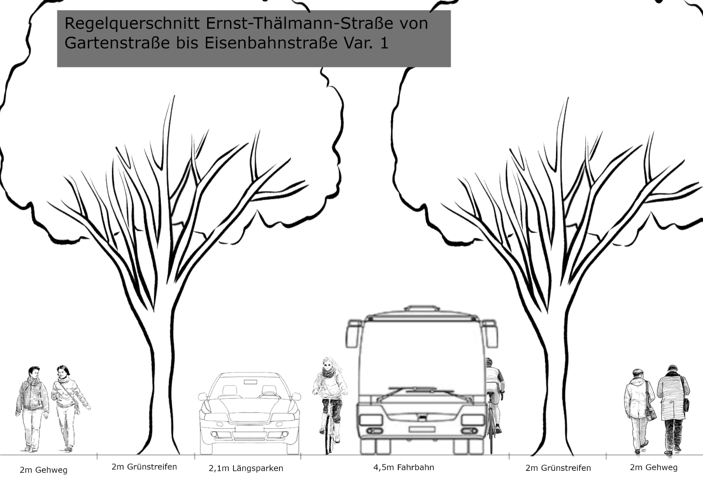
Alternativ-Vorschlag 1 (EBS bis GS)

Slide 10
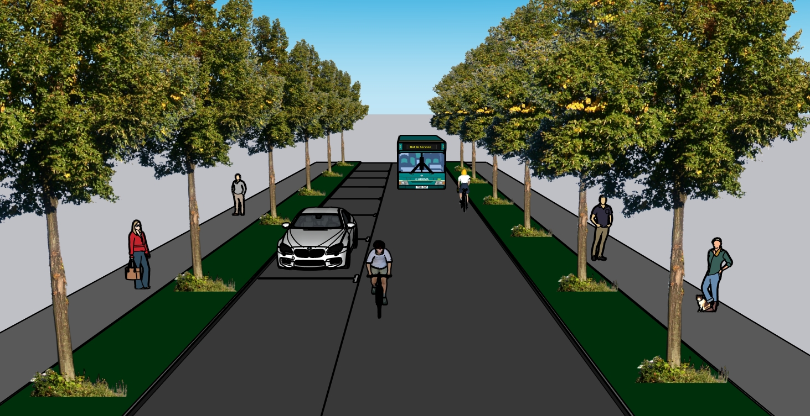
Alternativ-Vorschlag 1 (EBS bis GS)

Slide 11
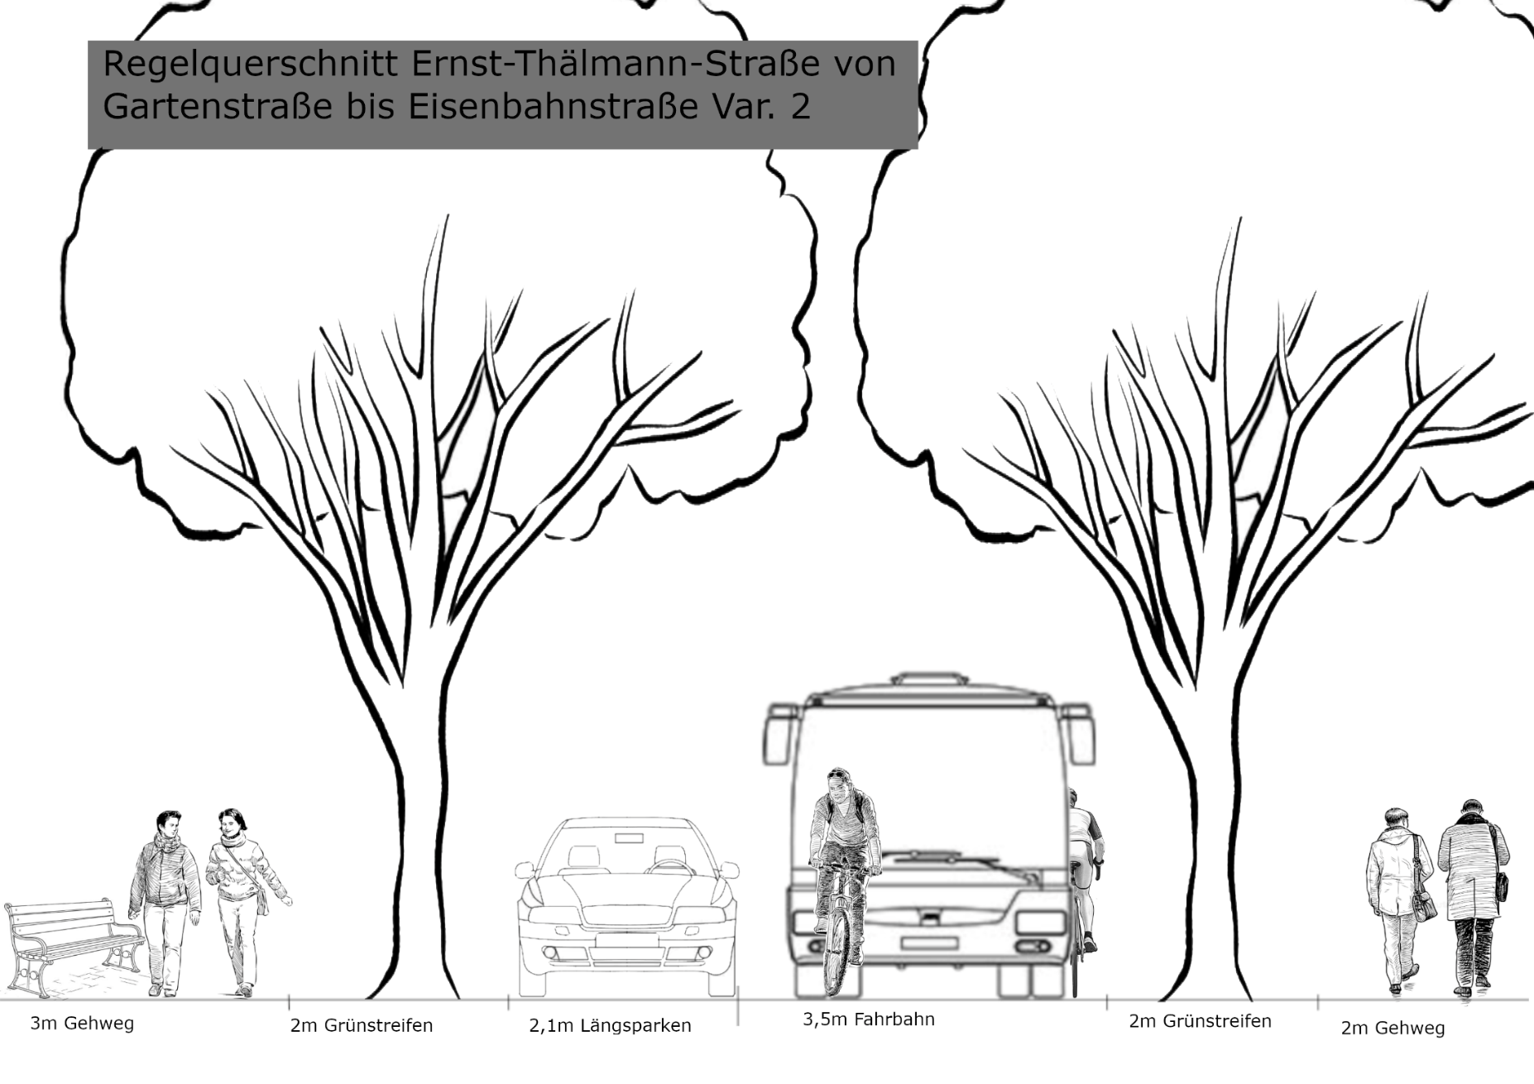
Alternativ-Vorschlag 2 (EBS bis GS)

Slide 12
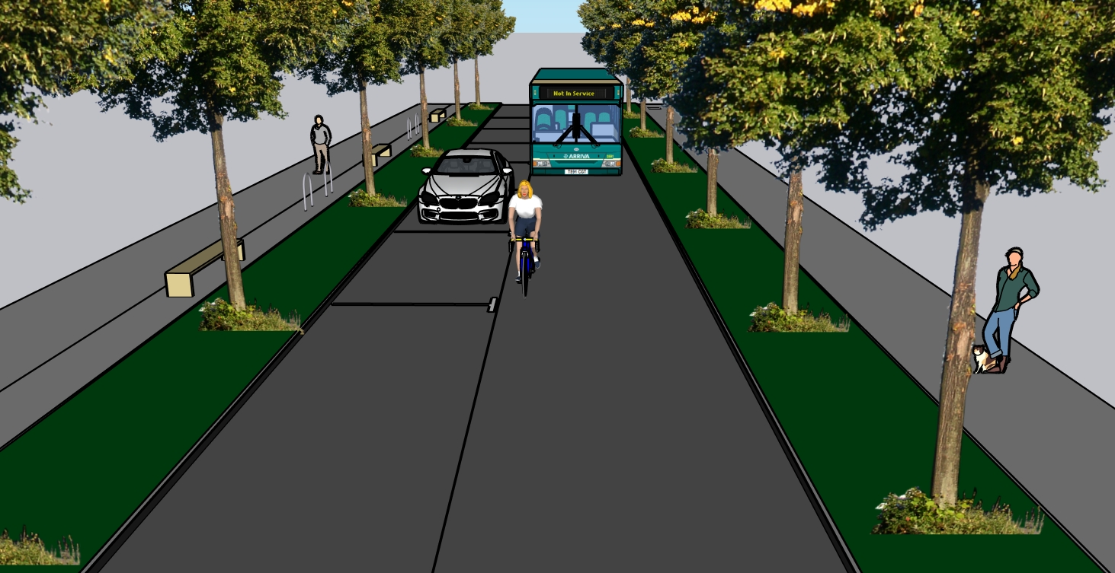
Alternativ-Vorschlag 2 (EBS bis GS)

Slide 13
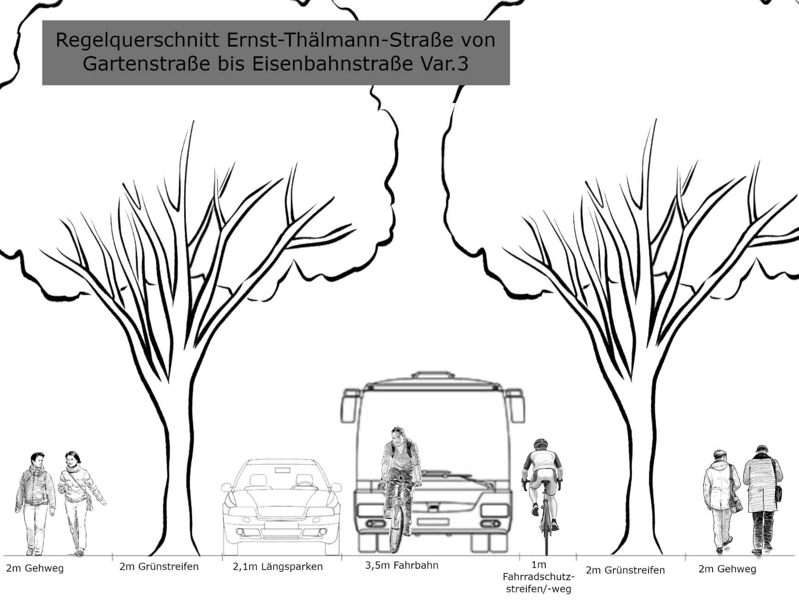
Alternativ-Vorschlag 3 (EBS bis GS)

Slide 14
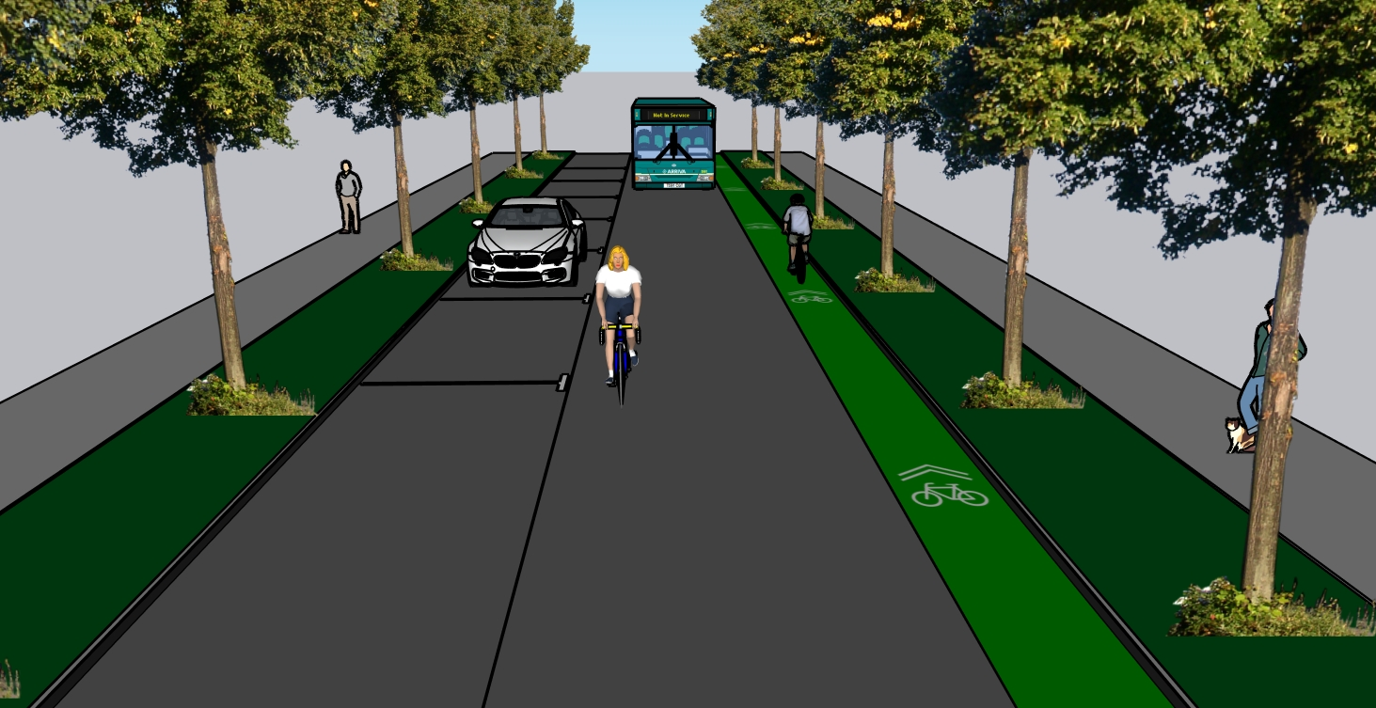
Alternativ-Vorschlag 3 (EBS bis GS)

Slide 15
Zusammenfassung der Varianten
Die vollständig als Einbahnstraßen mit für Radfahrer erlaubtem Befahren in Gegenrichtung ausgeführten Varianten 1 und 2 bieten ein Maximum an Gestaltungsspielraum für Passanten und Bäume.
Die Variante 3 stellt mit separat ausgewiesenem Zweirichtungsverkehr für Radfahrer ein erhöhtes Sicherheitsniveau für diese auf.
Alle Varianten gestehen Passanten mehr Raum und Aufenthaltsmöglichkeiten zur Verfügung.
Alle Varianten basieren auf der Beibehaltung des Baumbestandes, geben den Bäumen im Wurzelbereich zusätzlich mehr Raum, sorgen für bessere Versickerung und damit für mehr Wachstum.
Alle Varianten reduzieren Parkflächen für PKW, was durch die vermehrte Nutzung von Rad- und Fußwegen ausgeglichen werden soll. Außerdem sollten die einseitigen Parkstreifen vor den höher frequentierten Örtlichkeiten eingerichtet werden (nächste Folie).

Slide 16
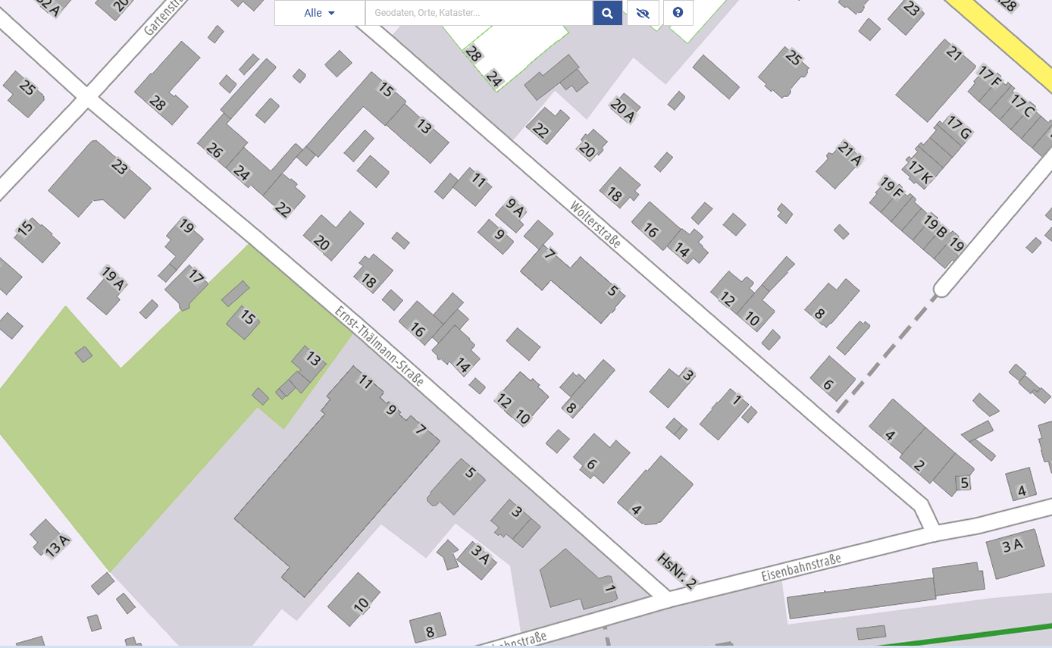
Vorschlag zur Anordnung der Parkstreifen
Optiker
Reisebüro
Versicherung
Blumen/Pflanzen
Tierarzt
Rechtsanwalt
Nagelstudio
Apotheke
Friseur/Kosmetik
REWE
Friseur
Eisdiele
Schlosser
Versicherung
Zahnarzt
Sparkasse MOL
Imbiss
Textilien
Schuhe
Schreibwaren

Slide 17
Die überparteiliche Arbeitsgruppe
Vielen Dank für Ihre Aufmerksamkeit
Rainer Becker, Joachim Hamann, Benjamin Lippstreu, Dr. Klaus Obendorf, Nico Schulz, Dr. Harald Sommer, Thomas Wencker, Dr. Gabi Zink

